Slide 1
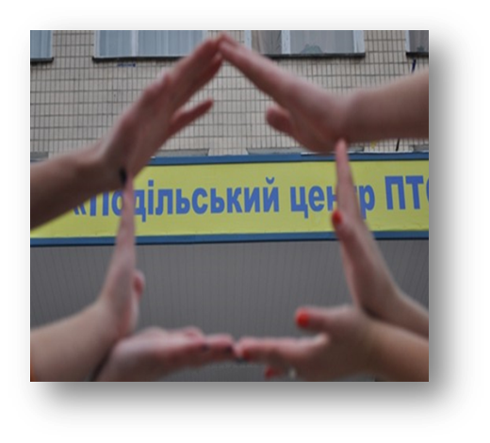
Звіт про роботу навчально-практичного центру з професії «Монтажник санітарно-технічних систем та устаткування» Доповідач: Рущак М.Ю., директор Центру
Державний навчальний заклад
«Подільський центр професійно-технічної освіти»
Кам'янець-Подільський, 2019

Slide 2
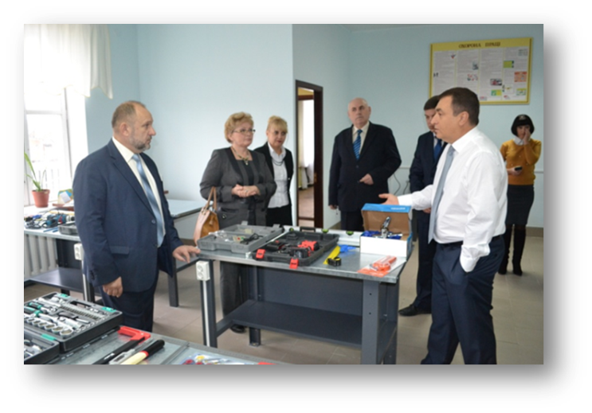
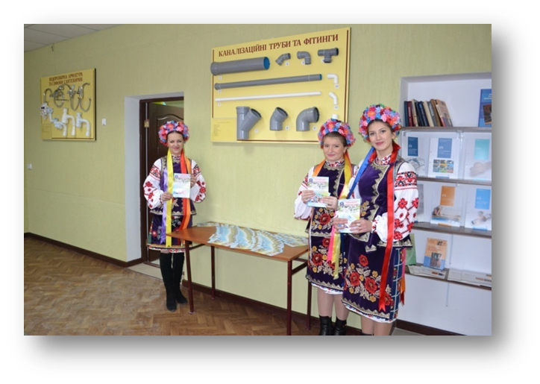
НПЦ з професії «Монтажник санітарно-технічних систем та устаткування»
15.12.2017 р. на базі ДНЗ «Подільський центр професійно-технічної освіти» відкрито Навчально-практичний центр з професії «Монтажник санітарно-технічних систем та устаткування»
Завдання НПЦ полягають у перепідготовці незайнятого населення, підвищенні кваліфікації, курсового навчання, стажування, а також більш якісній первинній професійній підготовці майбутніх робітників за сучасними виробничими технологіями професій будівельного профілю та впровадження елементів енергозбереження в навчально-виробничий процес
Інновацією є будівництво та створення навчально-практичного центру, який буде максимально наближений до сучасних умов.
Стратегія: сучасна методика навчання, яка з'єднала кращий досвід фахівців зі всієї України.
Реальність: виробнича практика на сучасних будівельних підприємствах регіону, кваліфікований фахівець будівельної галузі регіону.
Перспектива: можливість бути конкурентоздатним фахівцем своєї справи.

Slide 3
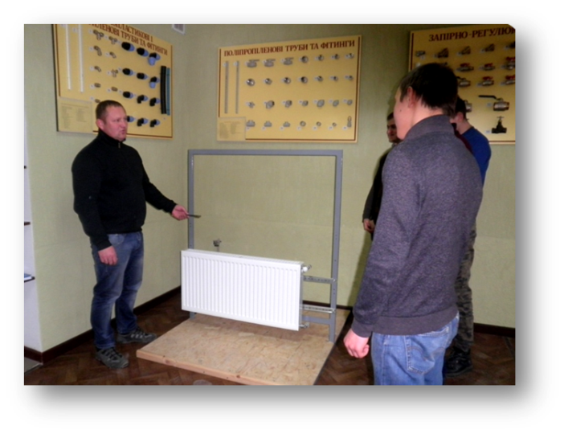
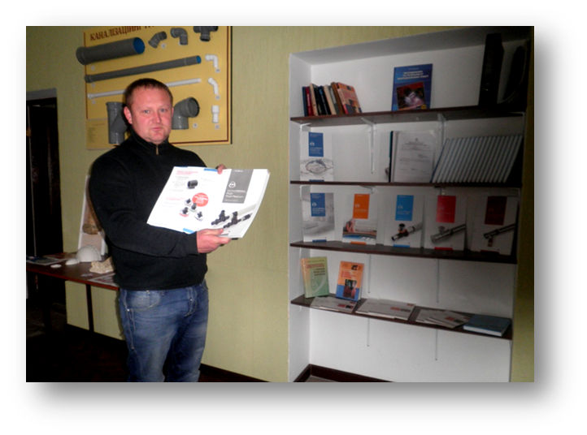
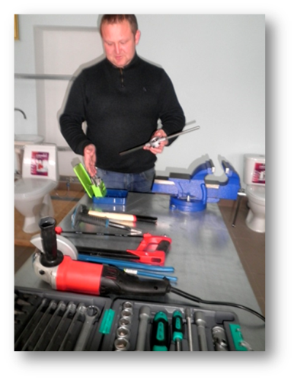
Основні напрями роботи НПЦ
оновлення навчально-матеріальної бази;
надання освітніх послуг;
організація та проведення підвищення кваліфікації, стажування за професією;
організація та проведення семінарів-практикумів, конференцій, тренінгів, майстер-класів, конкурсів;
профорієнтаційна роботи;
надання виробничих послуг.

Slide 4
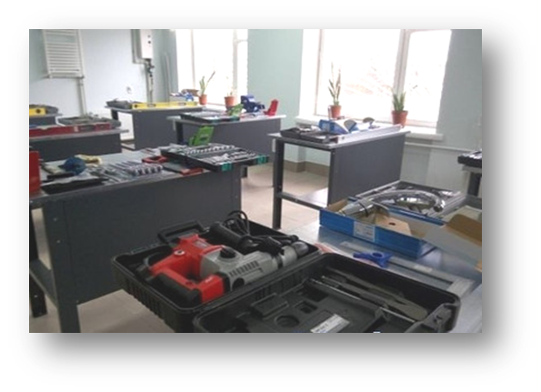
План НПЦ
І – кабінет: стіл для семінарів, стіл педагога, куточок охорони праці, інформаційні стенди, полиці для навчально-методичного забезпечення, робочі інсталяції-макети «Підключення батареї» тощо.
ІІ - роздягальня: шафи для спецодягу та особистих речей.
ІІІ- лабораторія
1- робоче місце майстра виробничого навчання
2. 12 учнівських електрофікованих робочих місць (з них 5 столів з тісками)
3. Робочий механізм «Компресор»
4. Металоріз
5. Робочий механізм «Станок сверлильний»
6. Робочий макет «Підключення вани»
7. Робочий макет «Підключення умивальника та унітазу»
8. Робочий макет «Підключення бойлера з умивальником та душовою кабіною»
9. Робочий макет «Підведення водопостачання з лічильником»
10. Робочий макет «Отоплення (батарея, полотенцесушка»)
11. Система інсталації тощо.

Slide 5
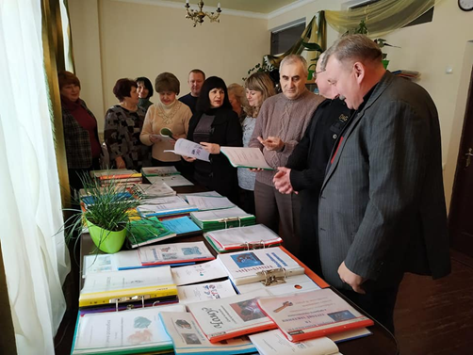
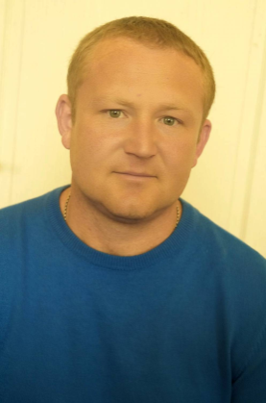
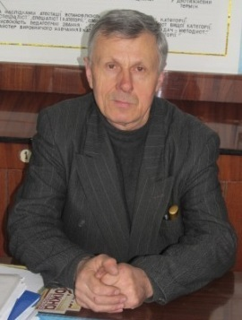
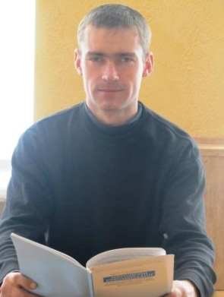
Кадрове забезпечення НПЦ
№ п\п | ПІБ педагога посада | Педстаж | Категорія \розряд | Підвищення кваліфікації
 |  |  |  | курси | стажування
1. | Єфіменко А.В. – керівник НПЦ | 11 р. | 11 т.р. | НМЦ ПТО ПК та ІПП у Хмельн.обл. Посв. №22771726\000195-16 від 12.04.2016 р. | ДНЗ «Подільський ЦПТО» Довідка №2 від 19.02.2018 р.
2. | Нікольчук Д.В. – викладач спецдисциплін | 14 р. | Вища категорія | ПДАТУ Посв. №53 від 31.03.2017 р. | ПДАТУ Посв. №53 від 31.03.2017 р.
3. | Жук М.Д. – майстер в\н | 27 р. | 11 т.р. | ПДАТУ Посв. №82 від 17.11.2017 р. | ВТ «Рокор» Посв. №5 від 14.08.2015 р. 5 розр.
4. | Корогода І.І. – майстер в\н | 9 р. | 11 т.р. | ПДАТУ Посв. №83 від 17.11.2017 р. | ВТ «Рокор» Посв. №8 від 05.02.2018 р.

Slide 6
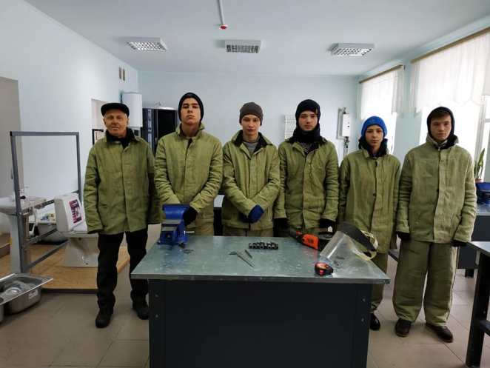
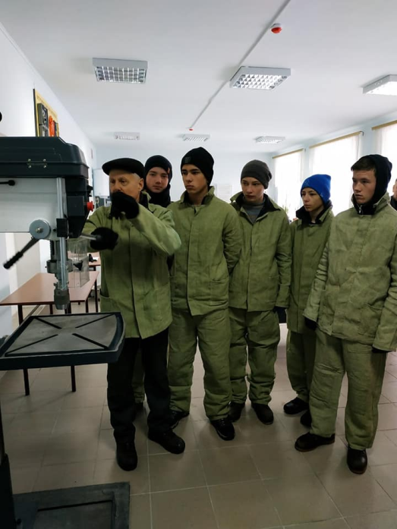
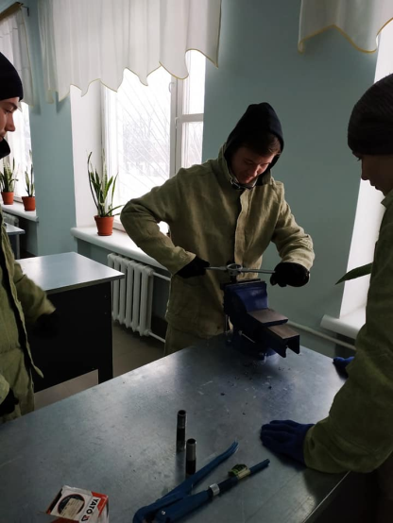
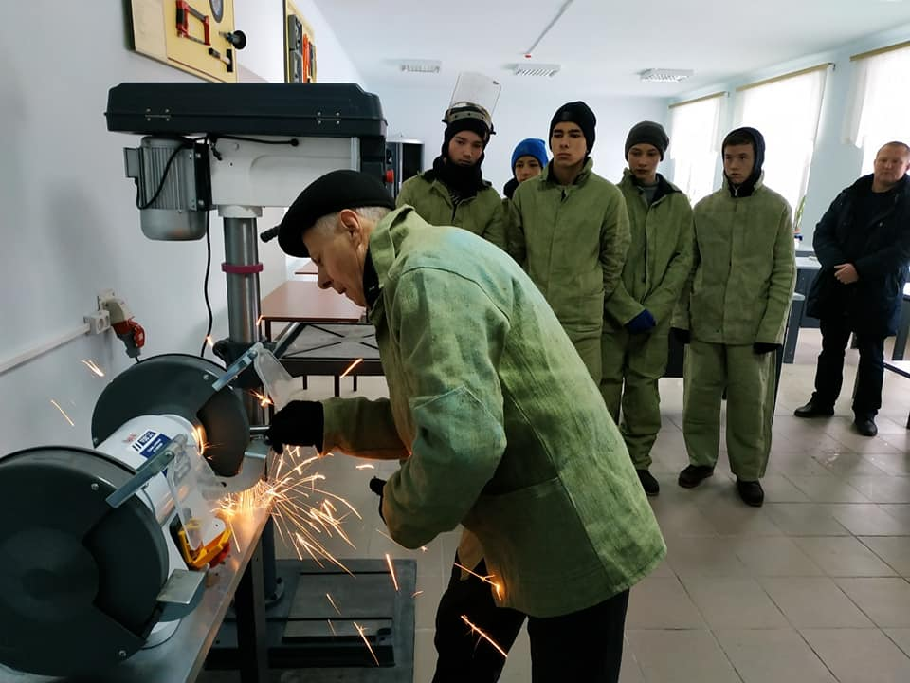
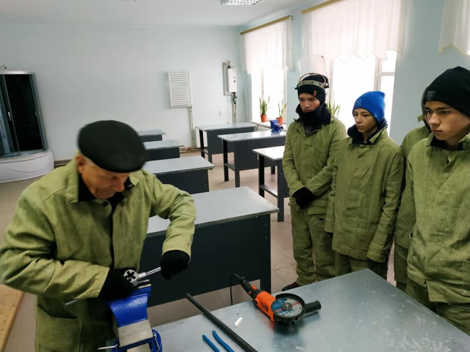
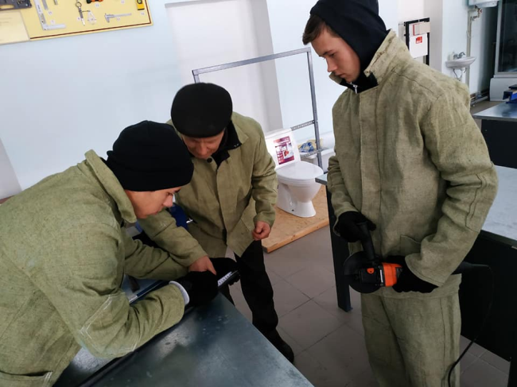
Діяльність НПЦ
20.12.18 у групі №114 пройшли перевірні роботи. У НПЦ сантехніків учні виконали нарізання різьби плашкою, а майстер в/н Жук М.Д., старший майстер Побережна Л.І. перевірили якість виконання робіт майбутніми монтажниками санітарно-технічних систем та устаткування.

Slide 7
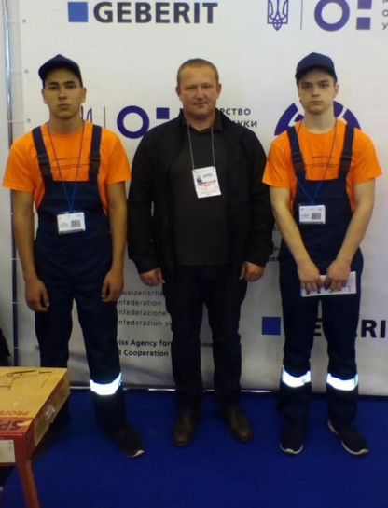
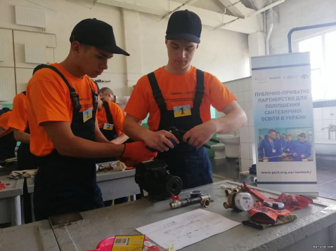
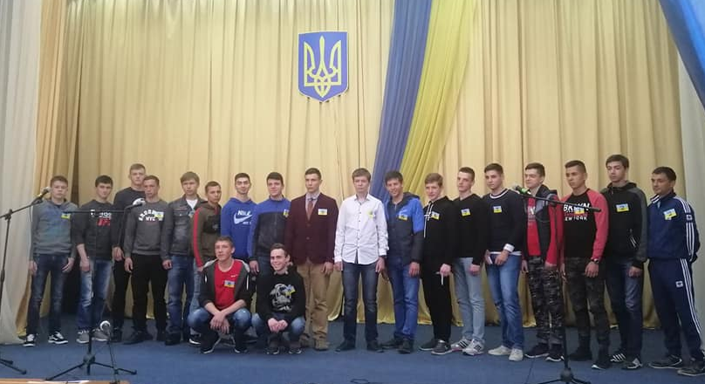
Конкурси фахової майстерності
23 квітня 2019 року на базі ДПТНЗ «Броварський професійний ліцей» І етап, а 16-18 травня на виставці «Акватерм», яка проходить в міжнародному виставковому центрі в м. Києві, відбувся фінал конкурсу фахової майстерності серед учнів ЗП(ПТ)О за професією «Монтажник санітарно-технічних систем і устаткування» на базі яких створено НПЦ. Учні Центру Закревський Родіон та Корнійчук Антон здобули у півфіналі ІI місце та ІІІ місце у фіналі.

Slide 8
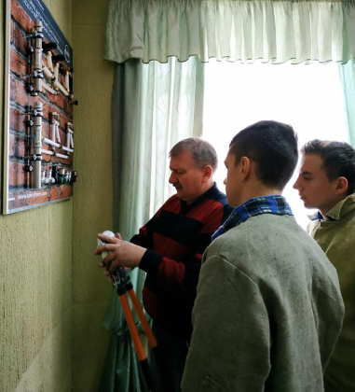
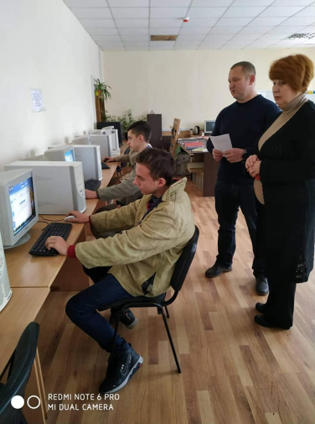
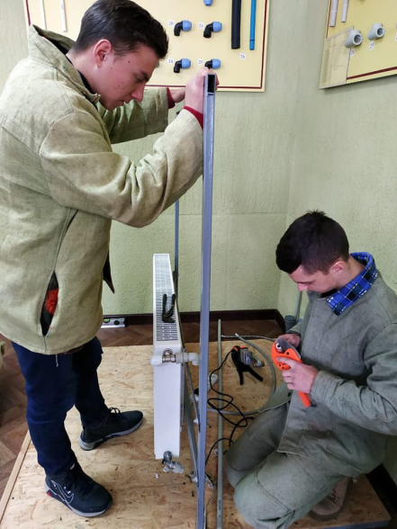
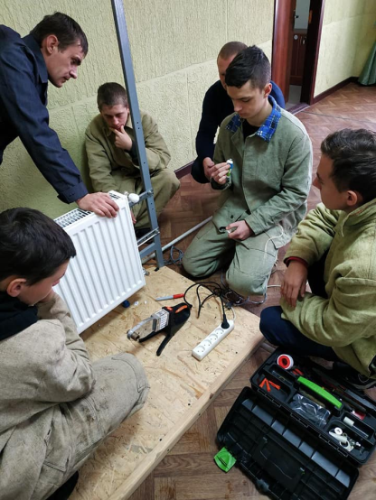
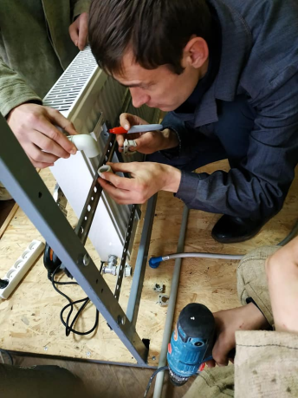
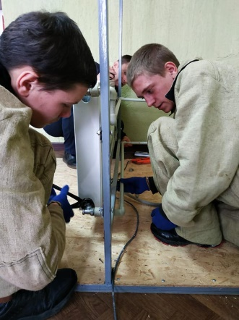
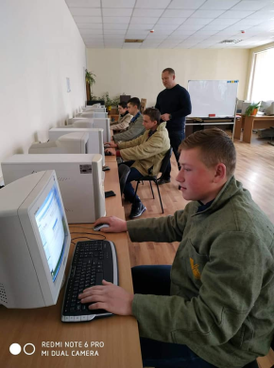
Тижні фахової майстерності
В рамках проведення Тижня МК викладачів та майстрів в\н будівельних та електротехнічних професій пройшов конкурс фахової майстерності з професії "Монтажних санітарно-технічних систем та устаткування" (теоретичний тур). Викладач спецтехнології Нікольчук Д.В. запропонував 60 електронних текстів для перевірки знань учнів з предметів: технологія монтажу, матеріалознавство та охорона праці.
Практичний тур конкурсу фахової майстерності з професії "Монтажник санітарно-технічних систем та устаткування" провели майстер в/н Корогода І.І. та викладач Нікольчук Д.В. в НПЦ монтажників, де учні групи №124 провели монтаж опалювального приладу з під'єднанням його до подаючої та зворотньої магістралей. Гідравлічні випробування показали, що згідно з критеріями оцінювання конкурсу обв'язка виконана вірно, при приєднанні до магістральних труб герметичність з'єднань порушена не була.

Slide 9
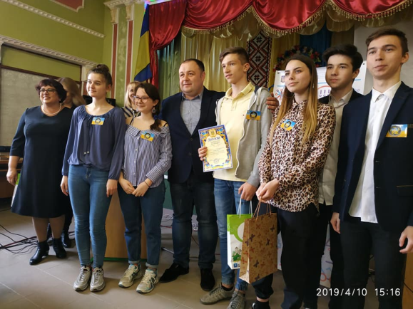
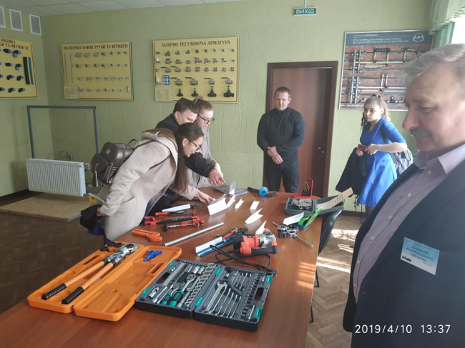
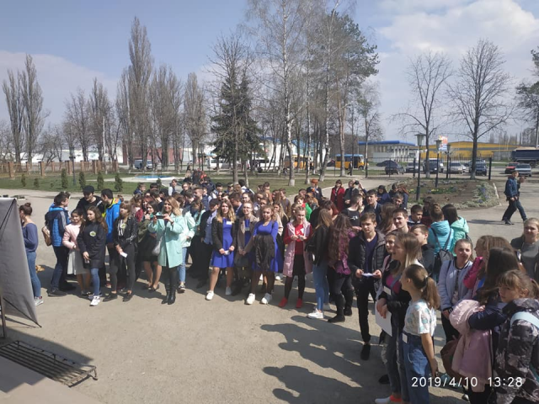
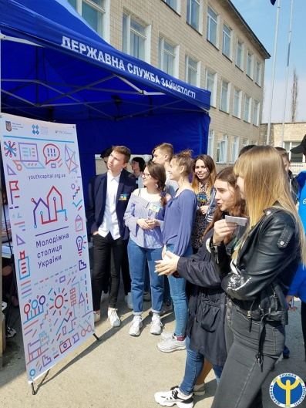
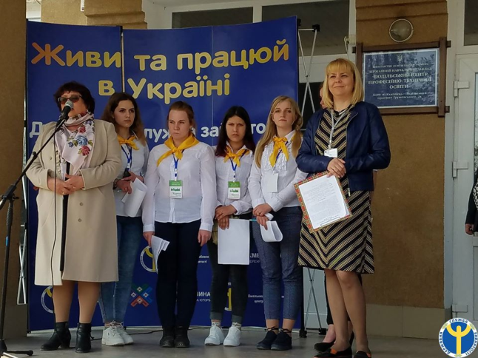
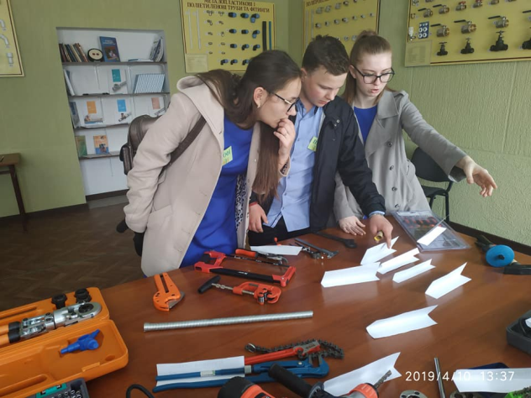
Профорієнтаційна робота
Профорієнтаційний квест «Мозаїка професій» для учнів 8-9 класів, в рамках проектів «Твоя формула успіху» та «Молодіжна столиця України». 10.04.2019р./ ЩЕ дата!!!

Slide 10
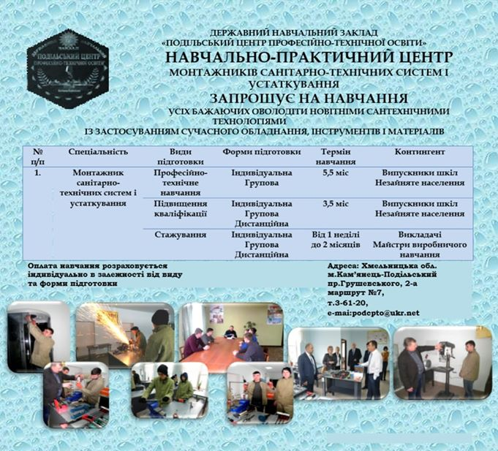
Реклама послуг НПЦ з професії «Монтажник санітарно-технічних систем та устаткування»
При створенні НПЦ ставимо завдання інформувати потенційних клієнтів про свою появу на ринку освітніх послуг та ринку праці. Реклама на цьому етапі життєво необхідна, тому доцільно організувати навіть цілу рекламну кампанію, використавши ряд заходів. Беремо до уваги сезонні коливання рівня попиту на послуги протягом року та проводимо додаткові рекламні вкладення з метою стимулювання потенційних слухачів:
стимулювання продажу освітніх послуг (акції з просування послуг);
зв'язки з громадськістю;
рекламна кампанія.

Slide 11
Доходи від впровадження освітніх послуг НПЦ за 2018, 2019 р.
2018 р.
№ п\п | Вид освітньої діяльності | К-ть | Сума на 1 чол. | Загальна сума
1. | Стажування | 12 чол. | 110, 73 | 1328, 76
2. | Курсове навчання на квал. 3 розряду | 16 чол. | 1236, 59 | 19785, 44
3. | Курсове навчання (індик. форма) на квал. 3 розряду | 1 чол. | 850, 50 | 850, 50
4. | Підвищення кваліфікації 4 розряд | 1 чол. | 645, 80 | 645, 80
 | Всього | 30 чол. |  | 22 610, 50
2019 р.
1. | Курсове навчання на квал. 2-3 розряду | 11 чол. | 2322,06 | 25 543,00
2. | Первинна професійна підготовка 2-4 розряду 2-3 розряду (за держ.кошти) | 24 чол. 47 чол. | - - | - -
3. | Підвищення кваліфікації 4 розряд | 1 чол. | 745, 80 | 745, 80
4. | Підвищення кваліфікації 5 розряд | 1 чол. | 695,00 | 695,00
 | Всього | 13 + 71 чол. |  | 26983, 80

Slide 12
ДО НОВИХ ЗВЕРШЕНЬ!!!

